Slide 1
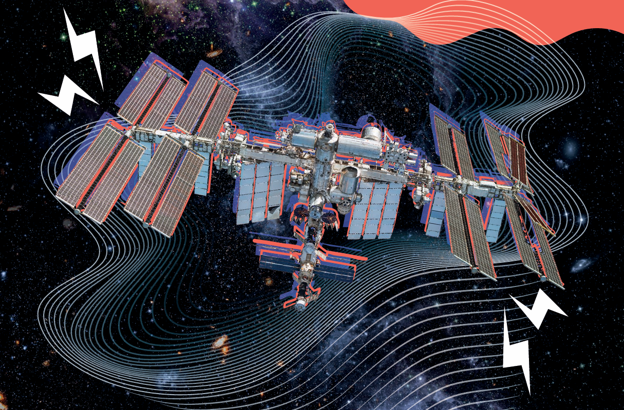

CONTACT ARISS 2026
Communauté des Français du Luxembourg - 16 février 2026
LYCEE VAUBAN
Jérôme Metzler - Spacekeeper du makerspace MS20 VAUBAN

Slide 2

1. La génèse du projet
Communauté des Français du Luxembourg - 16 février 2026
Jérôme Metzler - Spacekeeper du makerspace MS20 VAUBAN

Slide 3

1. La génèse du projet
Communauté des Français du Luxembourg - 16 février 2026
2. L’élaboration du projet
Jérôme Metzler - Spacekeeper du makerspace MS20 VAUBAN

Slide 4








1. La génèse du projet
Communauté des Français du Luxembourg - 16 février 2026
2. L’élaboration du projet
3. Les partenaires du projet
Jérôme Metzler - Spacekeeper du makerspace MS20 VAUBAN

Slide 5
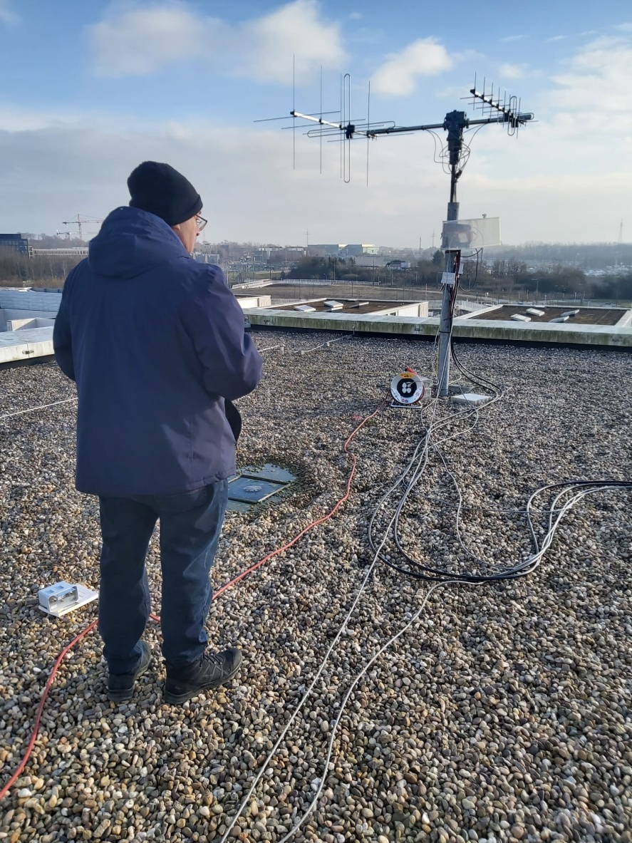
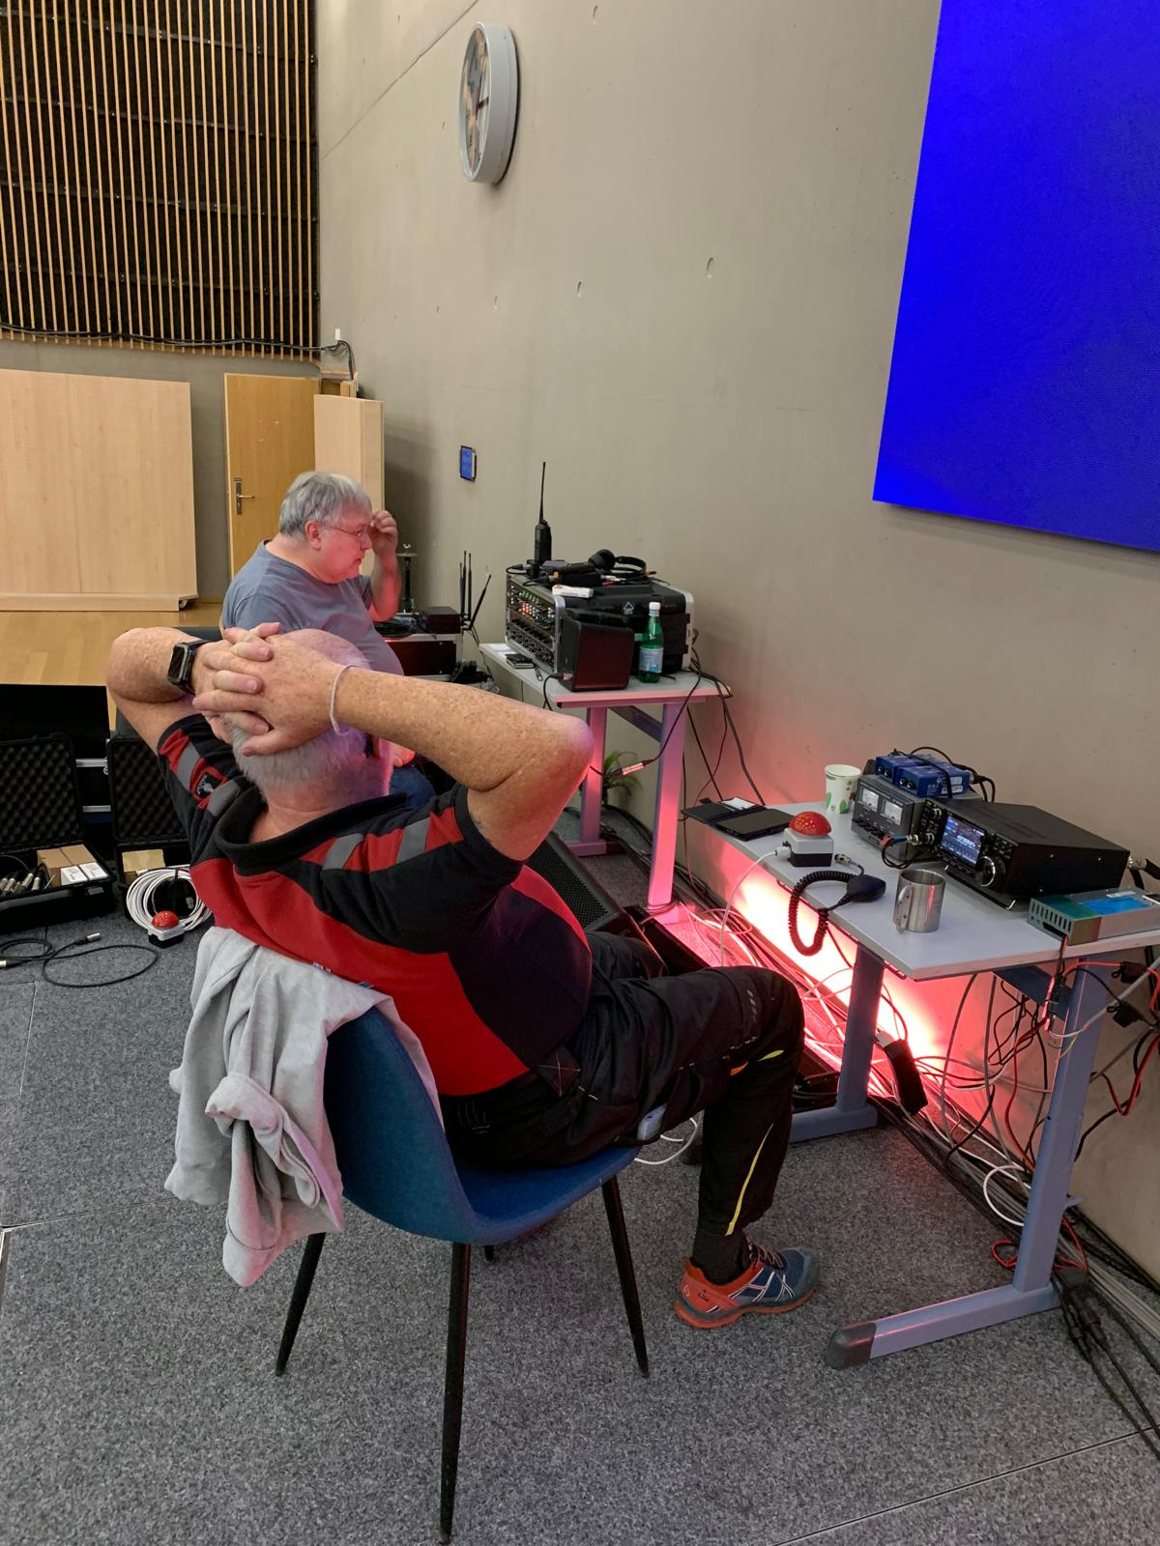
1. La génèse du projet
Communauté des Français du Luxembourg - 16 février 2026
2. L’élaboration du projet
3. Les partenaires du projet
4. L’avancée actuelle du projet
Jérôme Metzler - Spacekeeper du makerspace MS20 VAUBAN

Slide 6
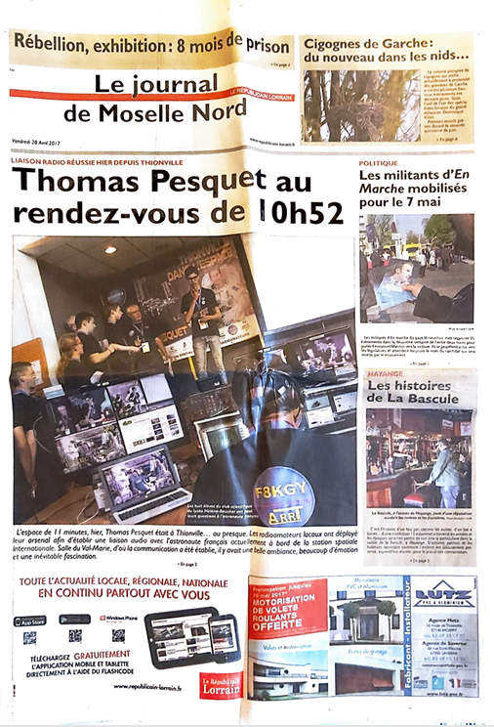
1. La génèse du projet
Communauté des Français du Luxembourg - 16 février 2026
2. L’élaboration du projet
3. Les partenaires du projet
4. L’avancée actuelle du projet
5. La communication du projet
Jérôme Metzler - Spacekeeper du makerspace MS20 VAUBAN

Slide 7
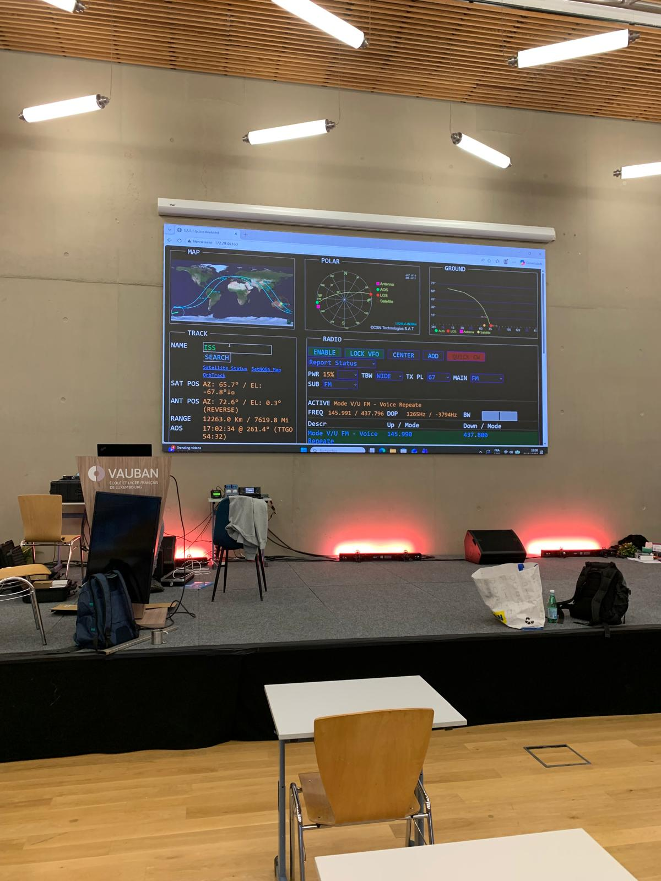
1. La génèse du projet
Communauté des Français du Luxembourg - 16 février 2026
2. L’élaboration du projet
3. Les partenaires du projet
4. L’avancée actuelle du projet
5. La communication du projet
6. Le jour du contact
Jérôme Metzler - Spacekeeper du makerspace MS20 VAUBAN

Slide 8

1. La génèse du projet
Communauté des Français du Luxembourg - 16 février 2026
2. L’élaboration du projet
3. Les partenaires du projet
4. L’avancée actuelle du projet
5. La communication du projet
6. Le jour du contact
7. L’avenir du projet
Jérôme Metzler - Spacekeeper du makerspace MS20 VAUBAN

Slide 9

CONTACT ARISS 2026
Communauté des Français du Luxembourg - 16 février 2026
LYCEE VAUBAN
Jérôme Metzler - Spacekeeper du makerspace MS20 VAUBAN

